Slide 1
§6.4 行星
一、分类：
类地行星： 水 金 地 火
体积小、密度大、中心有铁镍核、金属含量高、自转慢、卫星少。
巨行星： 木 土
体积大、密度小、主要由H 、He组成、无固体表面的流体行星、自转快、卫星多。
远日行星： 天 海
体密介于二者之间、主要由H、He及冰物质组成。

Slide 2
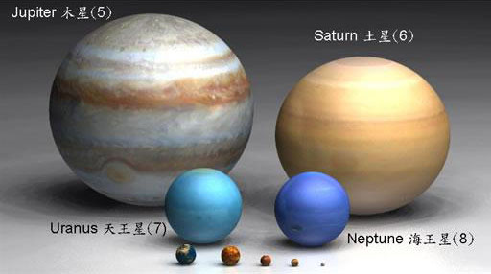

Slide 3
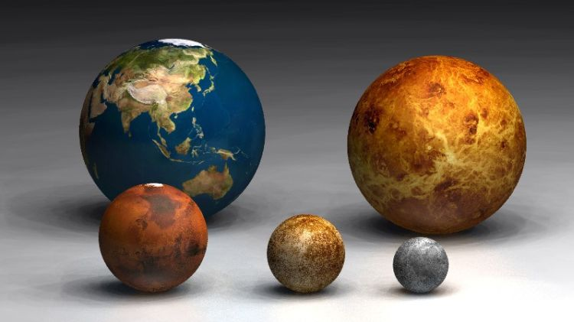

Slide 4
二、行星的自转与公转
自转周期 公转周期 一昼夜
水星： 58.646 天 88 天 176天
金星： -243天 225天 118天
火星： 24^{h}41^{m} 687天
木星： 9^{h}50^{m}30^{s} （赤道处） 11.862年
土星： 10^{h}14^{m} 29.457年
天王星： 15^{h}36^{m} 84年
海王星： 7^{h}50^{m} 164.8年

Slide 5
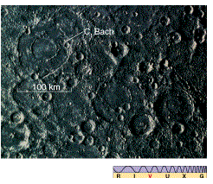
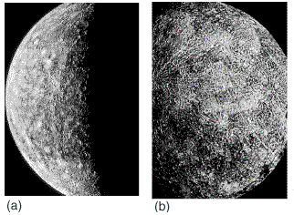
水星的表面
水手10号拍摄的水星照片

Slide 6
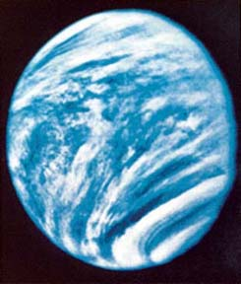
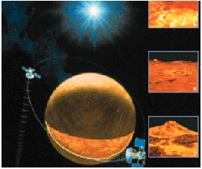
麦哲伦宇宙飞船探测金星，（a）金星表面（b）8km高的火山正在休眠 （c）流动的熔岩正穿越断裂地区
金星

Slide 7
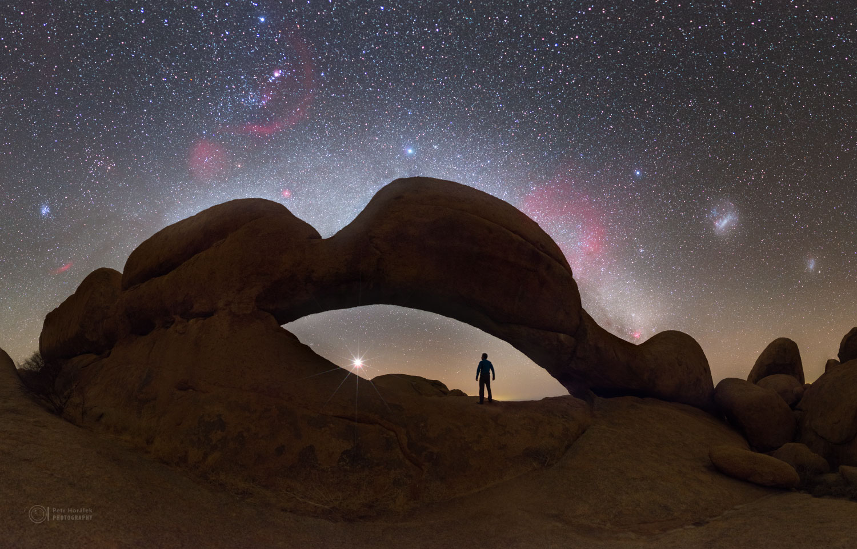

Slide 8
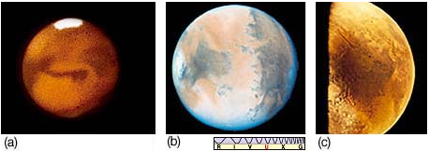
火星的图象 a.1991年地面望远镜拍摄 b.1997年哈勃望远镜拍摄 c.1976年海盗宇宙飞船拍摄

Slide 9
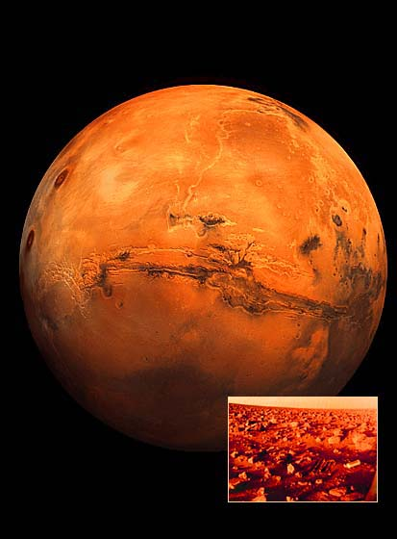
火星的图象,右下脚图是“火星探路者”拍照的近火星表面照片,可见火星表面岩石遍布.

Slide 10
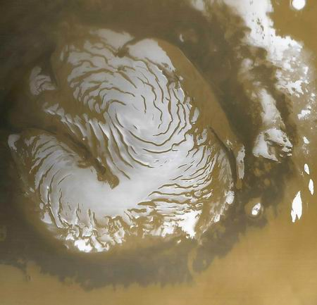
火星的
极冠

Slide 11
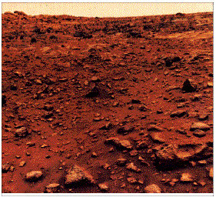
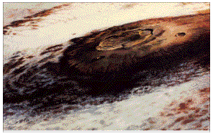
火星上的著名的奥林匹斯大火山
火星表面有大量的氧化铁物质，呈现出“赤地千里”的景色

Slide 12
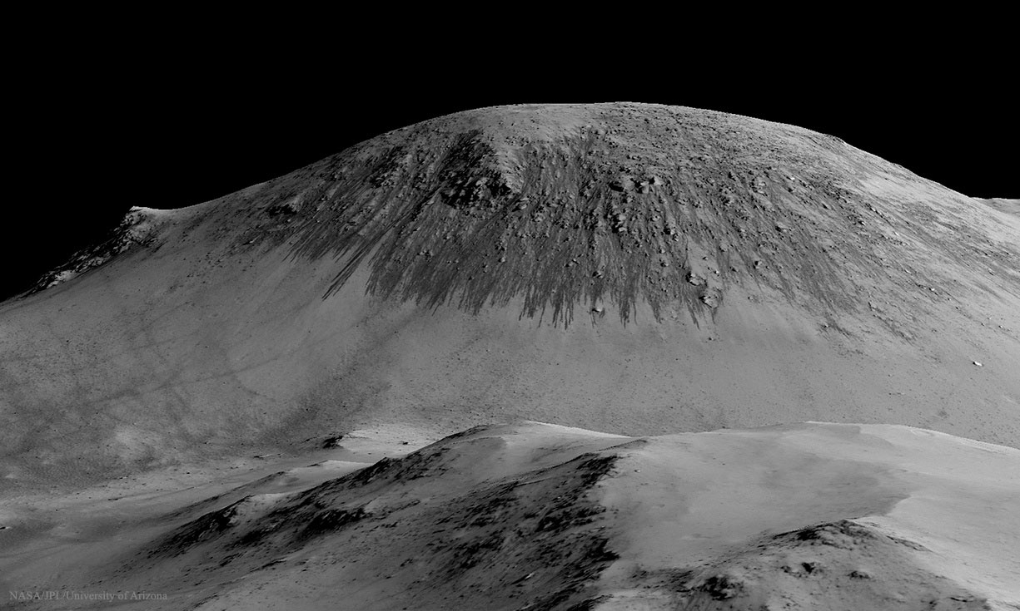

Slide 13
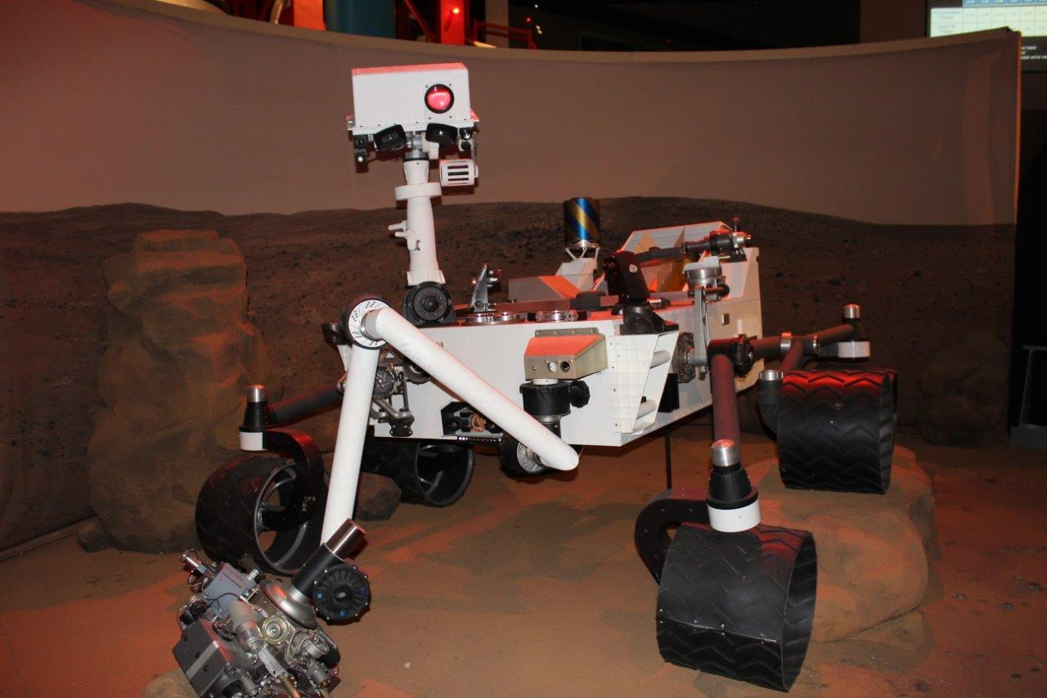
好奇号火星车

Slide 14
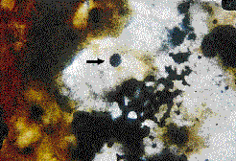
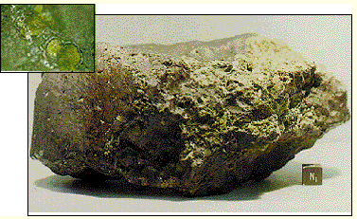
1984年在南极洲发现的ALH84001火星陨石
在地球上发现的Murchison 火星陨石的局部放大图像

Slide 15
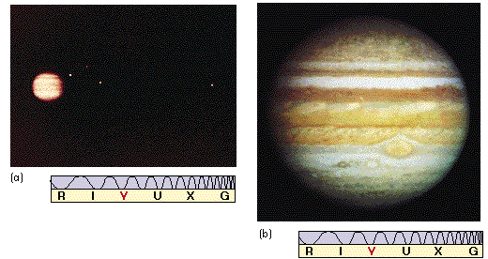
木星 a.地面望远镜拍摄 b.哈勃望远镜拍摄

Slide 16
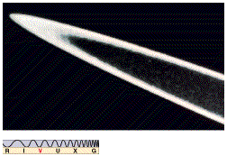
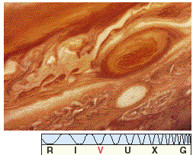
航海者1号拍摄的木星大红斑-含有红磷化合物的特大气旋
1979年“旅行者1号”发现木星有光环

Slide 17
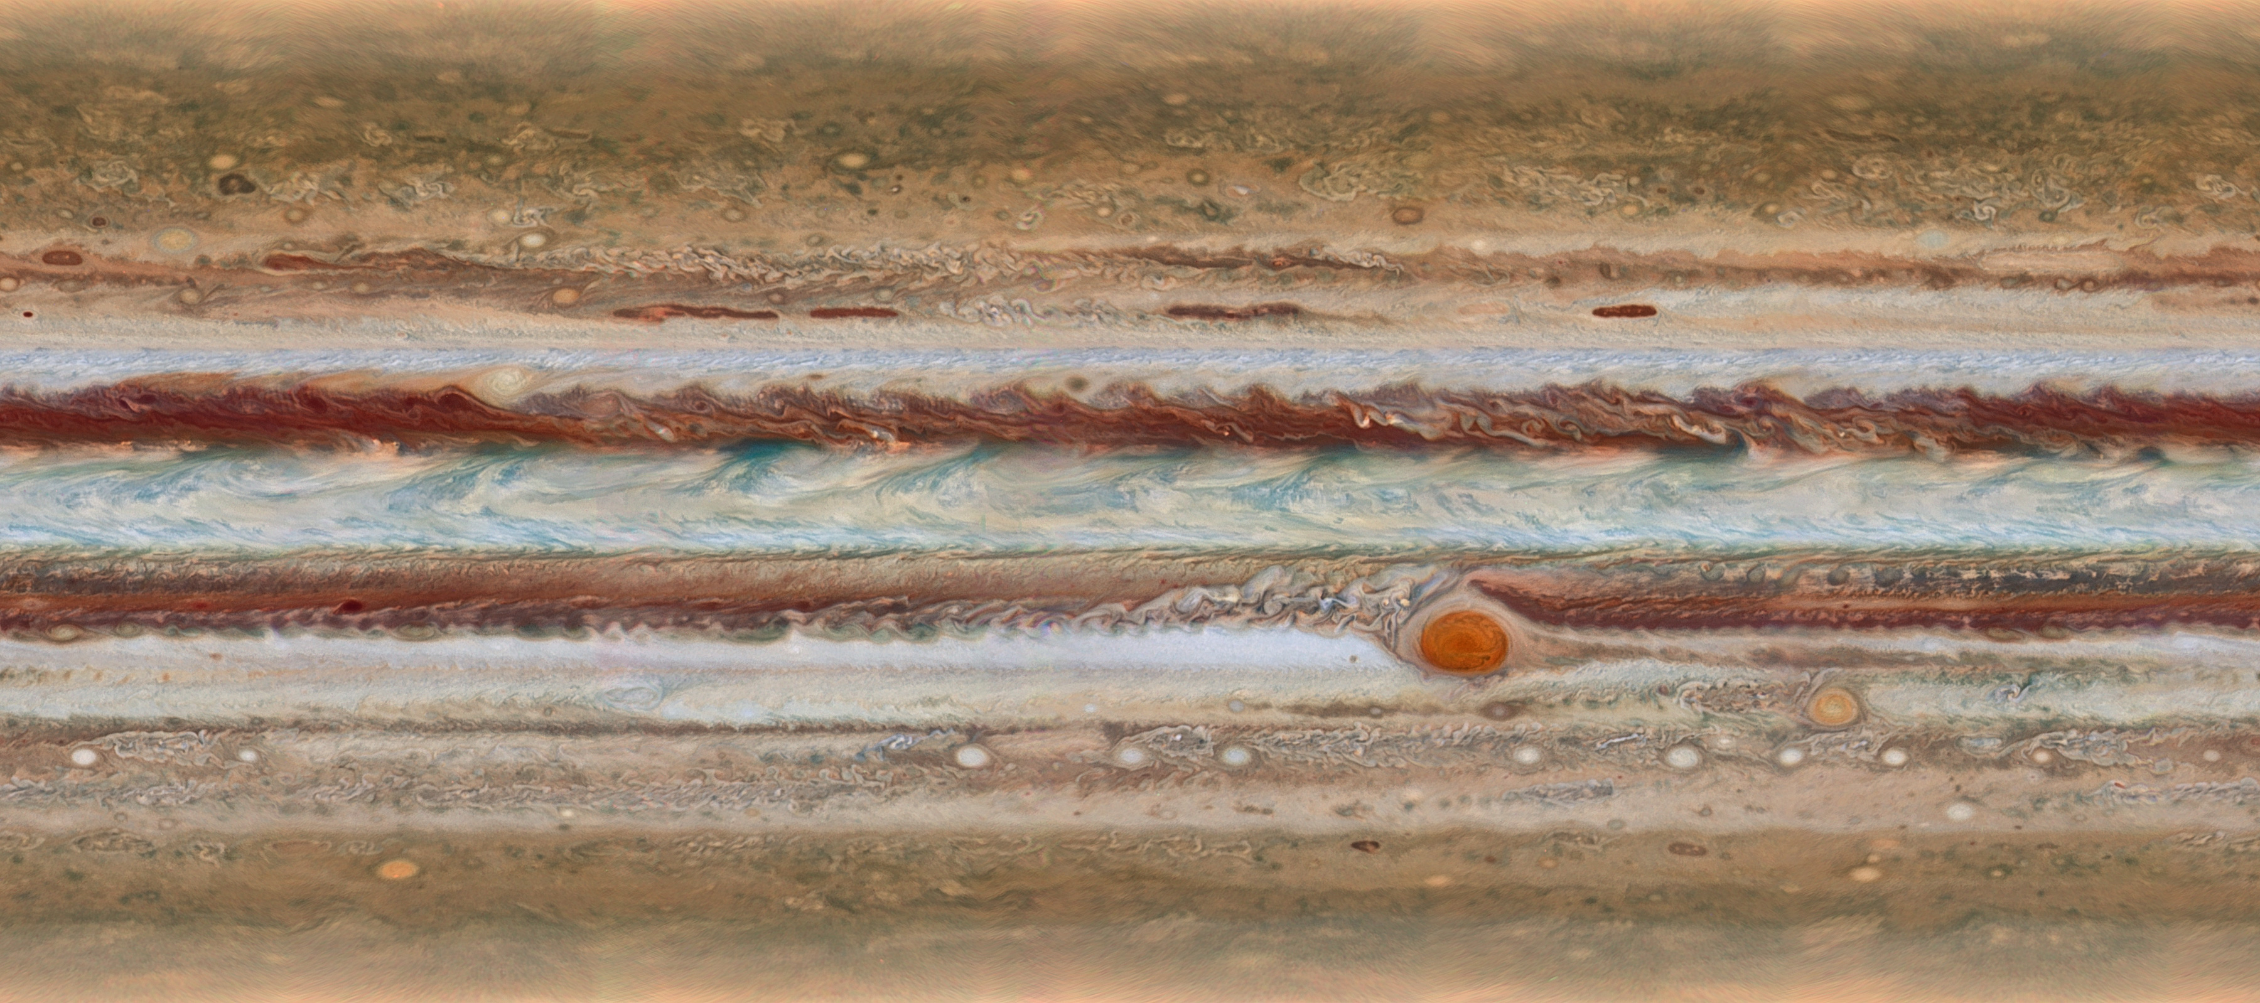

Slide 18
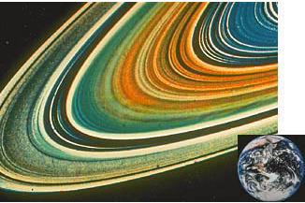
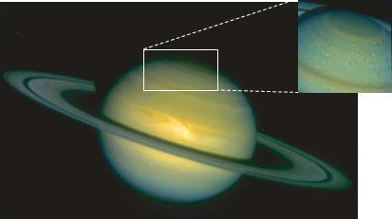
土星光环由碎冰块、岩石块、尘埃等组成

Slide 19
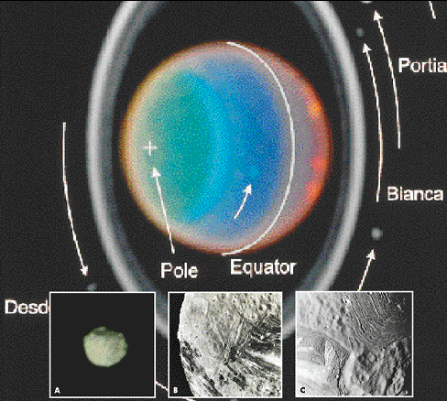
天王星和它的光环-躺着自旋，是逆转，旅行者2号探测出很厚的大气层 a. 天卫一 b.c 天卫五

Slide 20
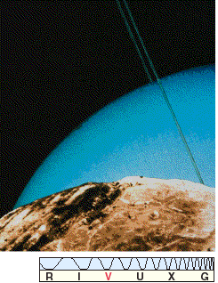
天王星 （可见有光环）和它的一个卫星（共有17颗卫星）

Slide 21
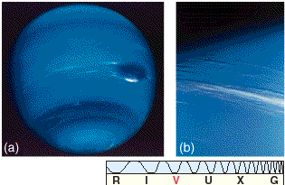
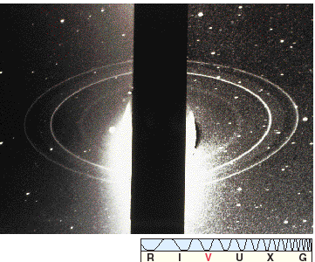
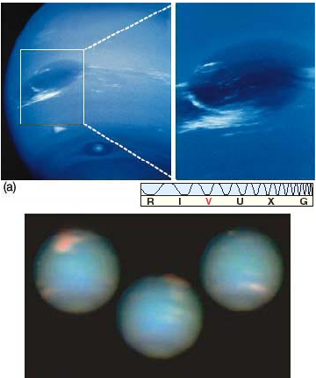
“旅行者2号”拍到的海王星的暗斑-大风暴
海王星的光环

Slide 22
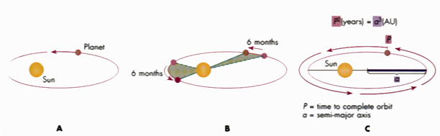
一、行星的运动规律： （开普勒定律）
§6.5 行星的轨道运动
1、椭圆定律：行星绕太阳运动的轨道为椭圆，太阳位于一个焦点上。
2、面积定律：行星的向径在单位时间扫过的面积相等。
3、调合定律：行星公转周期的平方，与轨道半长径的立方成正比。
（A³／T²＝C）

Slide 23
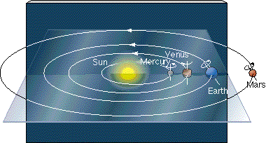
二、行星的轨道特征
1、共面性：公转轨道几乎在同一平面内。（ i < 3 º）
只有水 7º。
2、同向性：公转方向相同。
自转：金星逆转、天王侧转。
3、近圆性：公转轨道为近圆的椭圆 。
除水e偏大，其余e<0.1。
一般认为：行星卫星轨道的三个特性决非偶然的巧合
起因：共同起源、长期演化的必然结果。

Slide 24
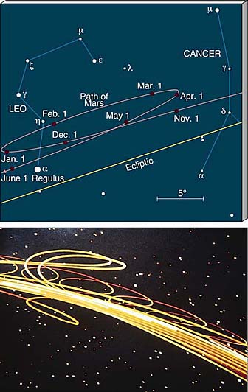
§5.6 行星的视运动
观测者所见行星在天球上的位置移动
一、相对恒星的视运动：
路径特征：
a、在黄道附近；
b、带圈或折线的复杂曲线。
起因：地球与行星公转运动的合成。

Slide 25
二、行星相对太阳的视运动
1、内行星的视运动：
公转周期 ：
水 89天；金 224天； 地365.256天。
内行星的公转角速度大于地球，若认为地静止，上合后内行星将相对太阳向东偏离。

Slide 26
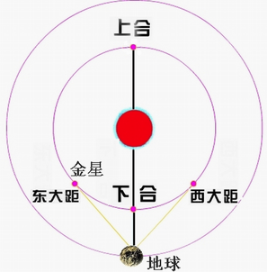
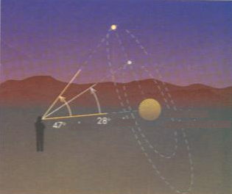
内行星凌日：罕见的天象 水：13次/百年；金：4次/243年

Slide 27
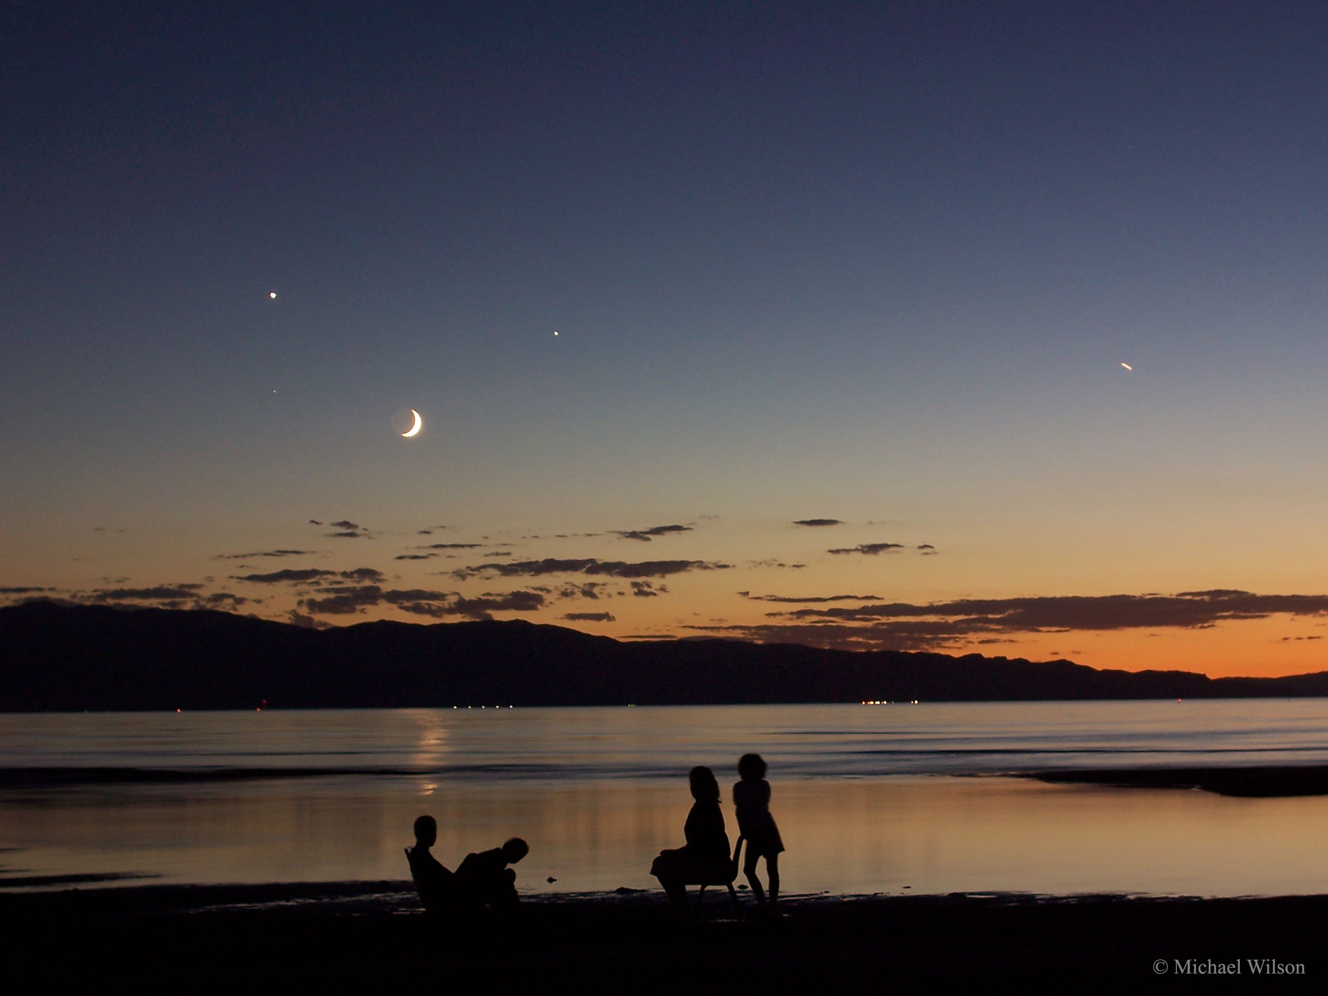

Slide 28
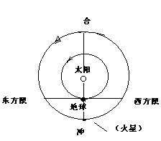
2、地外行星相对恒星的视运动：
合→ 西方照→ 留 → 冲→ 留 → 东方照 → 合
顺 顺 逆 逆 顺 顺

Slide 29
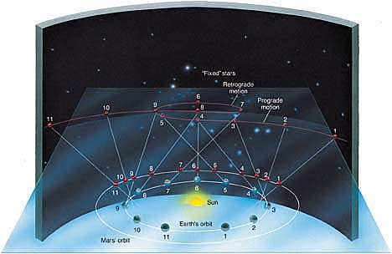
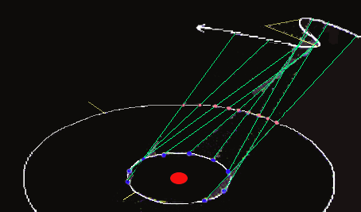
行星视运动

Slide 30
三、行星的会合周期
行星连续两次合（冲）的时间间隔，为行星相对太阳的视运动周期。
会合方程：
S （360 ⁰/E –360 ⁰/T）= 360 ⁰
1/E –1/T _{外} =1/S； 1/T _{内} –1/E =1/S
E：地球公转周期 E = 365.256 ；
S：会合周期； T：行星公转周期。
例：金星T=224.701天，求出S=583.924天

Slide 31
四、行星的距离分布
提丢斯-波得定则： （经验公式）
水 金 地 火 木 土
数列 0 3 6 12 24 48 96
+4 （ 4 7 10 16 28 52 100 ）÷10
以上数值为行星到太阳的距离
（以1AU为单位；1AU =1亿5千万公里）
柏林天文台台长波得把以上内容总结为一个
经验公式：a _{N} ＝0.4＋0.3×2^{N-2}
式中：N为序号；N_{水}＝－∞ ； N＝5为空缺。

Slide 32
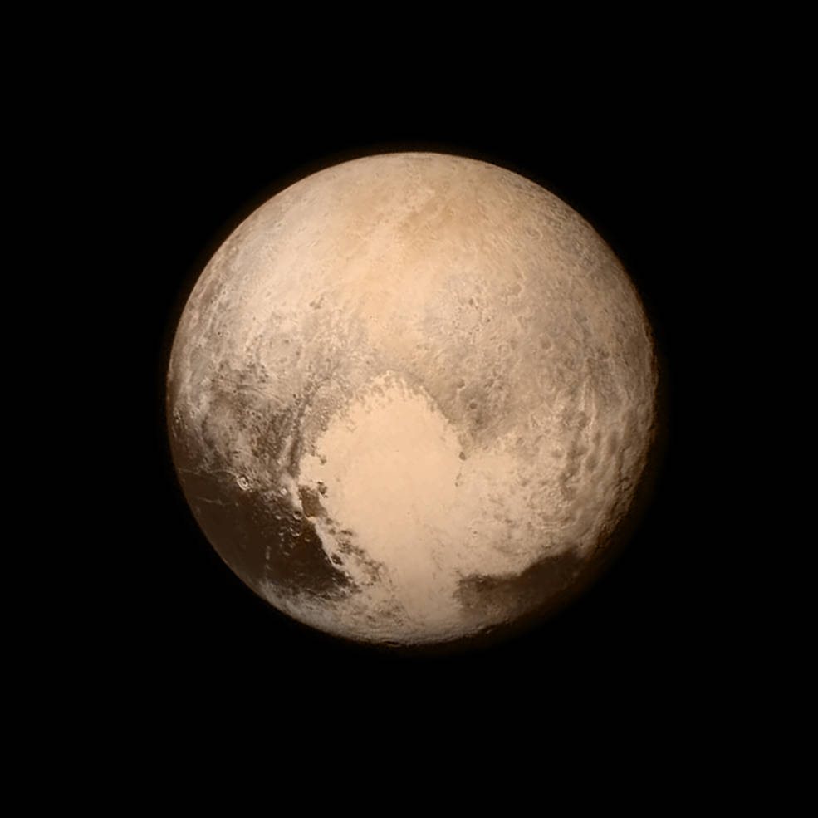
附：冥王星被降级的原因
冥王星不再被视为行星
行星必须要符合三个条件：
必须是该区域内最大的天体；必须有足够大的质量，能依靠自身的重力，通过流体静力学平衡，使自身的形状达到近似球形；天体内部不能发生核聚变反应

Slide 33
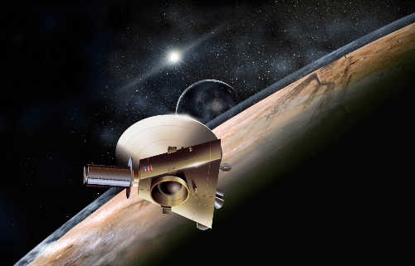
"新地平线"号

Slide 34
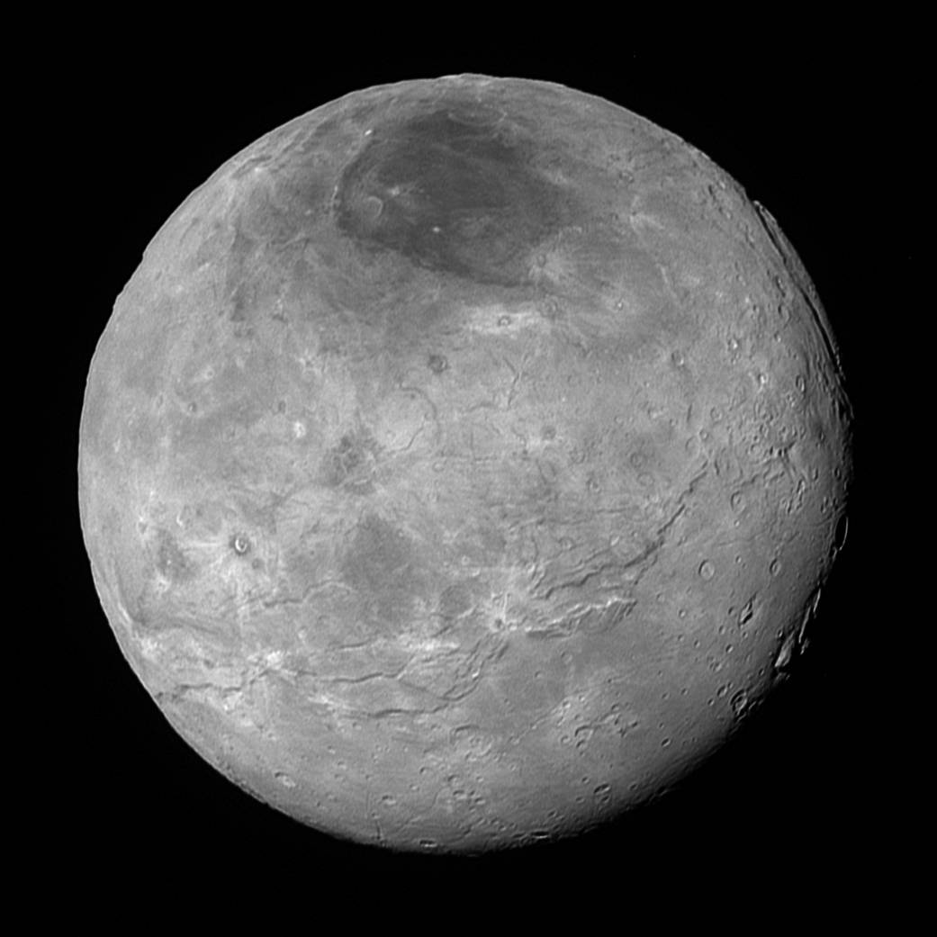
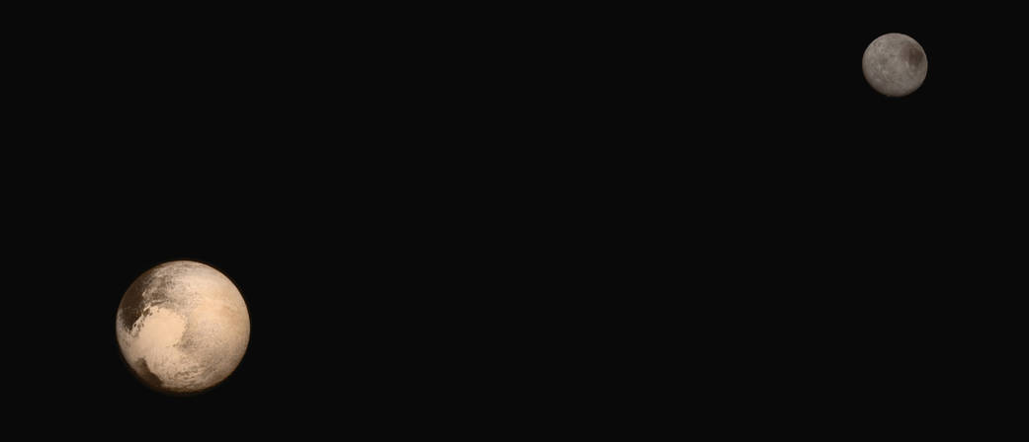
冥王星和它的最大卫星卡戎

Slide 35
习题
1.地球上什么时候是观测水星的最佳时机？
2.金星上的一天（1个太阳日）有多少个地球日？如果金星的自转(-243天）和公转（225天）方向一样而不是逆转，会发生怎样的变化？
3.火星大冲那天，火星升起的时间大约是几点？

